Slide 1
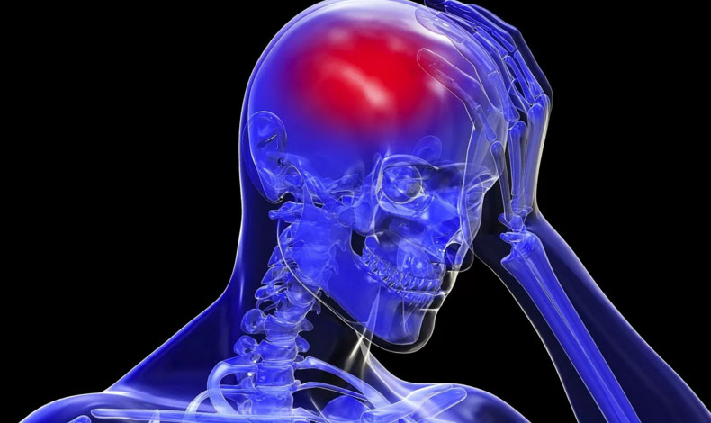
ENFERMEDAD VASCULAR CEREBRAL
EVC
MAYRA LIZBETH CERVANTES SOTO
5-MB

Slide 2

DEFINICIÓN
Es una alteración neurológica, se caracteriza por su aparición brusca, generalmente sin aviso, con síntomas de 24 horas o mas, causando secuelas o muerte
Se trata de una enfermedad que no respeta edad, sexo, raza ni condición social.

Slide 3
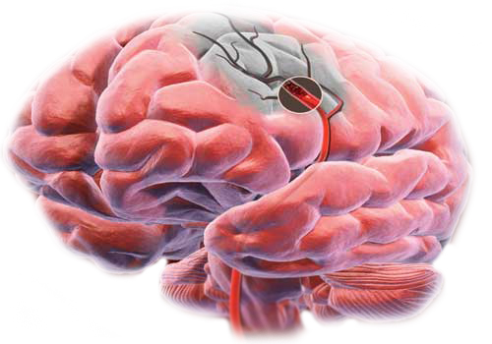
La enfermedad vascular cerebral se produce cuando el tejido cerebral deja de recibir un aporte continuo de oxigeno debido a un problema en la vasculatura intracraneal, es decir, en las arterias que normalmente llevan el flujo sanguíneo hacia el cerebro

Slide 4
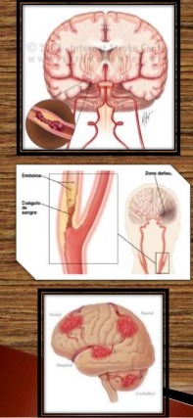
¿ Cómo afecta?
TROMBOSIS CEREBRAL
Se produce cuando una arteria se obstruye debido a la formación de un trombo en su interior
EMBOLIA CEREBRAL
Se produce cuando una arteria se obstruye debido a un coágulo de sangre que ha viajado por la circulación desde un lugar distante, por ejemplo, el corazón
HEMORRAGIA CEREBRAL
Se produce cuando una arteria se rompe, dejando escapar sangre hacia el tejido cerebral

Slide 5

CLASIFICACIÓN

Slide 6

Isquemia Cerebral
La isquemia cerebral puede ser focal o global, lo que depende de la afectación exclusiva de una zona del encéfalo o de la totalidad del encéfalo, respectivamente. Se reconocen dos tipos de isquemia cerebral focal: el ataque isquémico transitorio (AIT) y el infarto cerebral (IC).

Slide 7
ATAQUE ISQUEMICO TRANSITORIO
Es un episodio transitorio de disfunción neurológica causado por isquemia focal a nivel cerebral , en la medula espinal sin infarto agudo
INFARTO CEREBRAL
Presencia de una lesión isquémica en el cerebro o la retina, independientemente de la duración del déficit neurológico. Por sus manifestaciones clínicas, el IC puede ser sintomático o silente

Slide 8
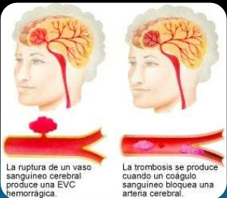
Enfermedad Vascular Cerebral Hemorrágica
Se define como hemorragia cerebral o ictus hemorrágico al sangrado dentro de la cavidad craneal, secundario a la rotura de un vaso sanguíneo, arterial o venoso. Representan aproximadamente el 15-20% de todos los ictus. Dependiendo de donde se produzca primariamente el sangrado se divide en:

Slide 9
HEMORRAGIA INTRA- CEREBRAL
Se define como la colección hemática producida por una ruptura vascular espontánea localizada en el interior del parénquima encefálico. Utilizamos el término de hemorragia parenquimatosa primaria cuando la ruptura de la pared vascular se ha producido a consecuencia de la afectación de la misma por procesos degenerativos tales como la arteriosclerosis, la angiopatía amiloide o la hipertensión arteria

Slide 10
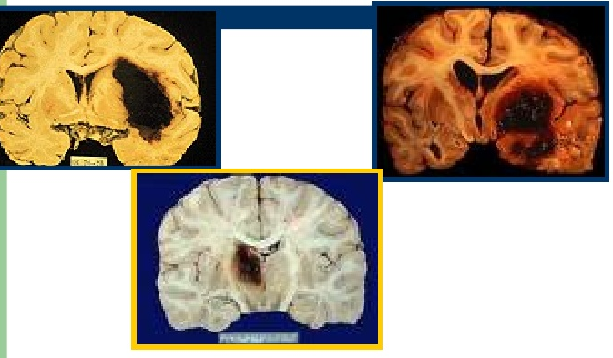

Slide 11
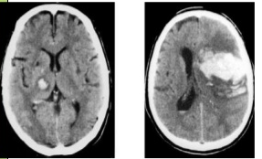
Hemorragia Profunda
Es de localización subcortical fundamentalmente en los ganglios basales y tálamo. El 50% se abren al sistema ventricular y su principal factor de riesgo es la hipertensión arterial (HTA).

Slide 12
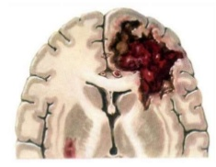
Hemorragia Lobar
Puede ser cortical o subcortical, y localizarse en cualquier parte de los hemisferios (Frontal, parietal, temporal, occipital). Su etiología es muy variada, siendo las causas mas frecuentes las malformaciones vasculares, los tumores, las discrasias sanguíneas y el tratamiento anti trombótico. La causa mas frecuente en ancianos no hipertensos suele ser la angiopatía amiloide

Slide 13
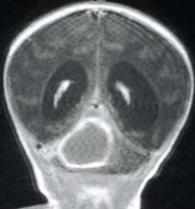
Hemorragia Cerebelosa
El sangrado se localiza primariamente en el cerebelo y la etiología hipertensiva es la mas común. Los datos clínicos y hallazgos exploratorios variaran según el volumen (si es superior a 3 cm se asocia a un curso rápidamente progresivo y fatal), localización y extensión.

Slide 14
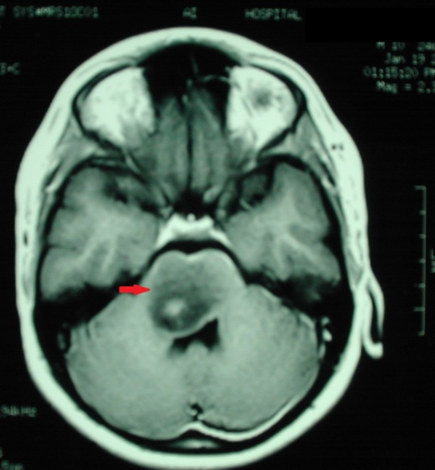
HEMORRAGIA DE TRONCO CEREBRAL
La protuberancia es la localización mas común de las hemorragias del tronco y el bulbo la topografía menos frecuente. Suelen ser graves salvo los casos de hemorragias puntiformes o de pequeño tamaño

Slide 15
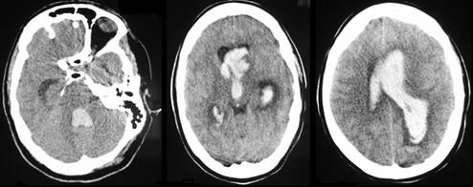
HEMORRAGIA INTRAVENTRICULAR
El sangrado se produce de manera inicial y exclusiva en el interior de los ventrículos cerebrales. Se denomina también hemorragia intra-ventricular primaria, en contraposición a la secundaria producida por extensión a los ventrículos de una hemorragia parenquimatosa

Slide 16
HEMORRAGIA SUBARACNOIDEA
La HSA es la extravasación de sangre al espacio subaracnoideo encefálico. Se le llama primaria cuando el sangrado tiene lugar directamente en el espacio subaracnoideo y secundaria cuando el sangrado se produjo inicialmente en otro lugar, como el parénquima cerebral
La causa más frecuente de hemorragia subaracnoidea es la traumática y de las espontáneas es la debida a la rotura de aneurismas arteriales, que son dilataciones anormales de la pared arterial generalmente congénitos o secundarios a arteriosclerosis

Slide 17
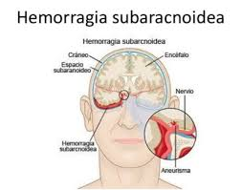

Slide 18
SINTOMAS
En una enfermedad vascular cerebral, los síntomas más recurrentes son:
Alteración repentina de la visión en un ojo o ambos
Pérdida repentina de la fuerza en un brazo, una pierna o ambos
Sensación de hormigueo en la cara, brazo o pierna
Aparición repentina de:
  Problemas para hablar y/o entender lo que se escucha, acompañada por balbuceo
  Desequilibrio o inestabilidad
  Dolor de cabeza

Slide 19
FACTORES DE RIESGO
NO MODIFICABLES
La edad. Con los años el riesgo de presentar EVC aumentan
CONTRIBUYENTES
Alcoholismo
MOFIFICABLES O TRATABLES
Presión arterial alta
El sexo. Se presenta con mayor frecuencia en hombres que en mujeres
Tabaquismo
Inactividad física
Obesidad
Diabetes Mellitus
Niveles de colesterol elevados

Slide 20
COMPLICACIONES
Las complicaciones que nos podemos encontrar en los pacientes, son:
Problemas provocados por la inmovilidad: contracturas, rigidez articular , úlceras por decúbito-
Pérdida del movimiento o sensibilidad en una parte del cuerpo de forma permanente.
Fracturas óseas, y espasticidad muscular.
Disminución de la comunicación o interacción social y de la habilidad para actuar por sí mismo o cuidar de sí mismo.
Disminución de la calidad y esperanza de vida.
Aspiración (llegada de comida, líquido a saliva a los pulmones) y desnutrición

Slide 21
DIAGNÓSTICO
Examen físico. El médico le preguntará al paciente o a un miembro de su familia qué síntomas ha estado teniendo, cuándo comenzaron y qué estaba haciendo cuando comenzaron
Análisis de sangre. Es posible que le realicen varios análisis de sangre que le digan a su equipo de atención qué tan rápido se coagula su sangre, si su nivel de azúcar en sangre es anormalmente alto o bajo
Tomografía computarizada (TC). Una tomografía computarizada utiliza una serie de rayos X para crear una imagen detallada de su cerebro. Una tomografía computarizada puede mostrar una hemorragia, tumor, accidente cerebrovascular y otras afecciones.

Slide 22
Resonancia magnética. Utiliza poderosas ondas de radio e imanes para crear una vista detallada de su cerebro. Una resonancia puede detectar tejido cerebral dañado por un accidente cerebrovascular isquémico y hemorragias cerebrales
Ultrasonido carotideo En esta prueba, las ondas de sonido crean imágenes detalladas del interior de las arterias carótidas de su cuello. Esta prueba muestra la acumulación de depósitos de grasa (placas) y el flujo sanguíneo en las arterias carótidas
Angiograma cerebral En esta prueba, su médico inserta un tubo delgado y flexible (catéter) a través de una pequeña incisión, generalmente en su ingle, y lo guía a través de sus arterias principales hacia la arteria carótida o vertebral. Luego, su médico inyecta un tinte en los vasos sanguíneos para hacerlos visibles bajo una imagen de rayos X. Este procedimiento proporciona una vista detallada de las arterias en el cerebro y el cuello.
Eco cardiograma. Un eco cardiograma utiliza ondas de sonido para crear imágenes detalladas de su corazón. Un eco cardiograma puede encontrar una fuente de coágulos en su corazón que pueden haber viajado desde su corazón hasta su cerebro

Slide 23
INTERVENCIÓN DEL L.M.H
Podemos intervenir mediante ejercicios de movilización
Terapia ocupacional ya sean actividades básicas o de cuidados personales, instrumentales, juego y esparcimiento
Aplicación de técnicas de estimulación con texturas para mejorar los trastornos sensoriales presentes en el EVC, como la ausencia de la sensibilidad táctil o la hiposensibildad de las extremidades

Slide 24
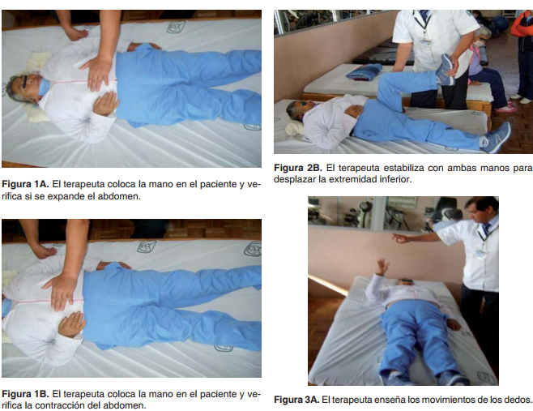

Slide 25
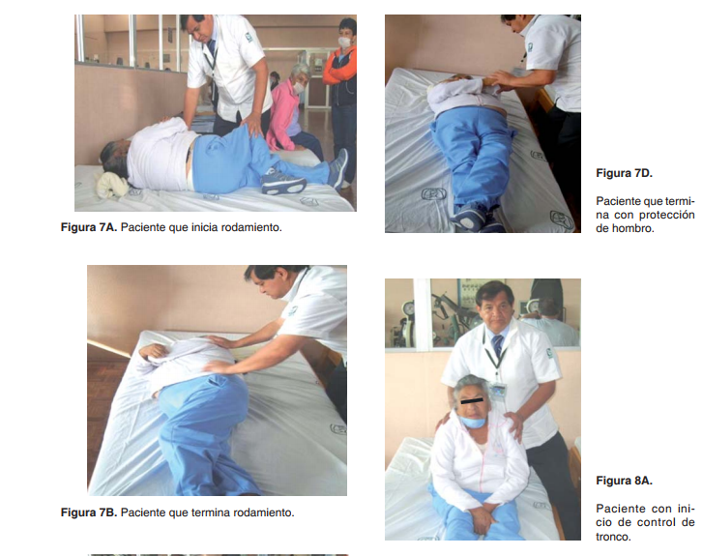

Slide 26
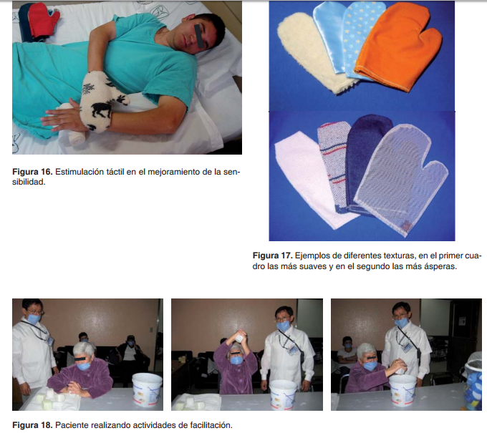

Slide 27
